Slide 1
ПРОЕКТ «МОЯ МАМА ЛУЧШЕ ВСЕХ» подготовительная группа срок 21 – 25 ноября 2016 года разработчик старший воспитатель МБДОУ «Чечеульский детский сад»

Slide 2
Цель: *развитие познавательного интереса; *формирование речи и коммуникативных качеств Задачи: *обогащение словаря: корреспондент, художник – оформитель, редактор, писатель. *формировать грамматически правильное построение предложения – вопроса и составление связного рассказа по теме; *развивать общительность с взрослыми людьми;

Slide 3
Мотивация - Взрослый, обращаясь к детям: «Скоро праздник «День матери». К празднику мне поручено составить рассказ о том, как относятся взрослые нашего детского сада, ваши мамы, папы к своим мамам»

Slide 4
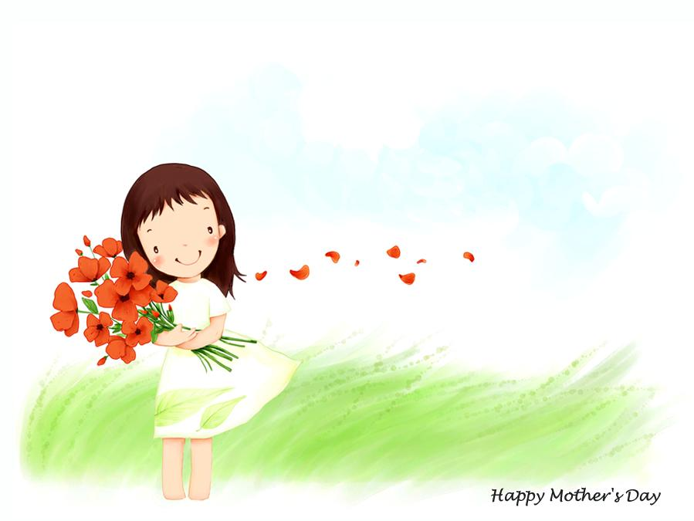
Проблема - сомнение
Воспитатель:
Я сомневаюсь в том, что
взрослые любят своих мам,
так же как дети.
Просьба: Помогите мне,
пожалуйста, это выяснить

Slide 5
ИНТЕРАКТИВНАЯ ФОРМА «ИНТЕРВЬЮ»
Словарная работа:
1.Интервью
2.Корреспонденты
3.Редактор
4.Писатель
5.Художник - оформитель

Slide 6
Организация деятельности: 1 этап: распределение ролей – (кто кем будет)

Slide 7
2 ЭТАП
*Сбор информации детьми – интервью у сотрудников ДОУ и родителей
* Групповой сбор по собранной
информации и оформление
рассказа письменно и
графически,
обсуждение названия рассказа
*

Slide 8
3 ЭТАП ПРОДУКТ ДЕЯТЕЛЬНОСТИ *Художественное оформление рассказа *Презентация родителям, сотрудникам ДОУ *Оформленное издание в центре «Любимые книги»

